Slide 1

اسم المقرر
مبادئ الرياضيات
QM.0606-105
استاذ المقرر
د/ أحمد محمد فرحان
جامعة الملك فيصل
عمادة التعلم الإلكتروني والتعليم عن بعد
1

Slide 2
المحاضرة (14)
تمارين مراجعة

Slide 3
تمارين مراجعة :-
إذا علمت أن :-
" تنتج شركة الفهد نوعين من المنتجات (x , y ) و تستخدم نوعين من المواد الخام الخشب و الحديد فإذا علمت أن النوع الأول من المنتجات يستخدم 8 م من الخشب و 2 كجم من الحديد و النوع الثاني من المنتجات يستدم 10 م من الخشب و 4 كجم من الحديد ، و يبلغ ربح الوحدة من النوع الأول بسعر 100 ريال و النوع الثاني بسعر 150 ريال ، فإذا علمت أن كمية الخشب المتوافرة في المخزن هي 280 م من الخشب و 100 كجم من الحديد ، المطلوب : باستخدام اسلوب المصفوفات أجب عما يلي "
)1) دالة الهدف للمشكلة السابقة هي :-
(أ) p = 100 x + 150 y
(ب) p= 280 x + 100 y
(ج) p = 8 x + 10 y
(د) لا شيء مما سبق
)2) القيود المعبرة عن المشكلة السابقة هي :-
(أ) 8x+10y= 100 , 2x +4y =280
(ب) 2x + 4 y = 100 , 8x + 10y = 280
(ج) 100x + 2y = 8 , 150x+4y = 10
(د) لا شيء مما سبق

Slide 4
تمارين مراجعة :-
)3) قيمة المتغير x و الذي يحقق النظام السابق هي :-
(أ) 10
(ب) 5
(ج) 4
(د) لا شيء مما سبق
)4) قيمة المتغير y الذي يحقق النظام السابق هي :-
(أ) 10
(ب) 5
(ج) 20
(د) لا شيء مما سبق
)5) ربح النموذج السابق يساوي :-
(أ) 1000 SAR
(ب) 3000 SAR
(ج) 4000 SAR
(د) لا شيء مما سبق

Slide 5
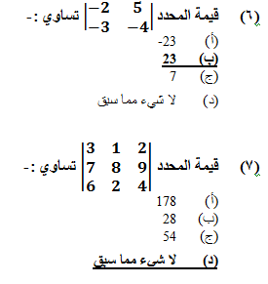
تمارين مراجعة :-

Slide 6
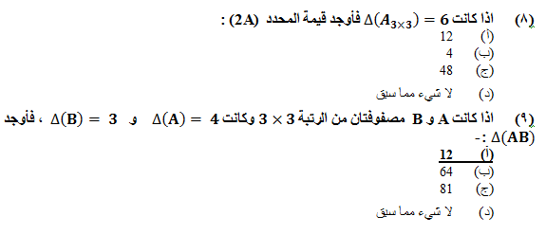
تمارين مراجعة :-

Slide 7
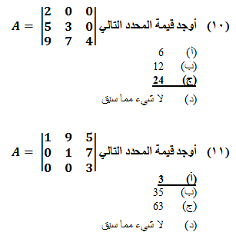
تمارين مراجعة :-

Slide 8
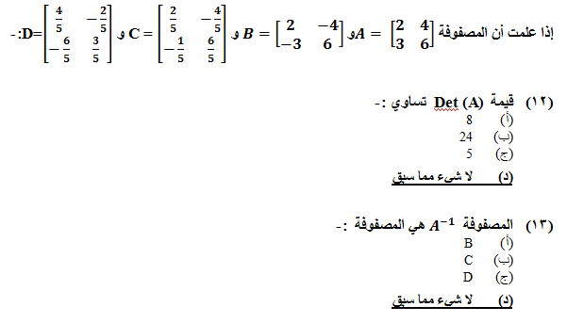
تمارين مراجعة :-

Slide 9
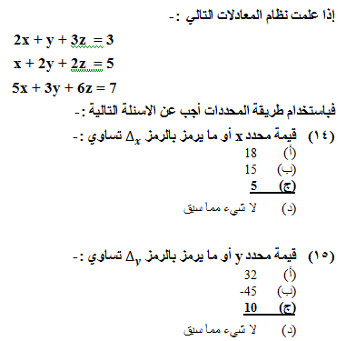
تمارين مراجعة :-

Slide 10
تمارين مراجعة :-

Slide 11
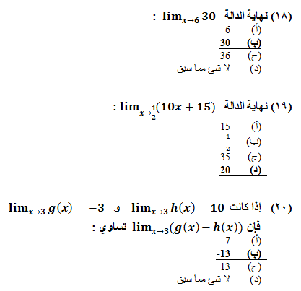
تمارين مراجعة :-

Slide 12
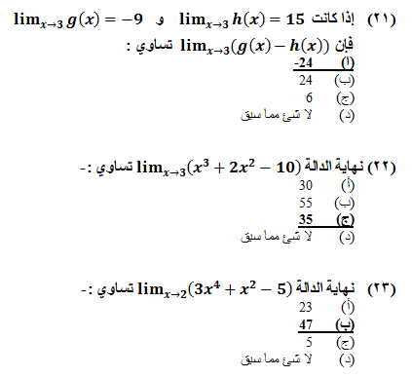
تمارين مراجعة :-

Slide 13
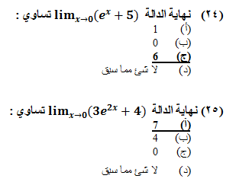
تمارين مراجعة :-

Slide 14
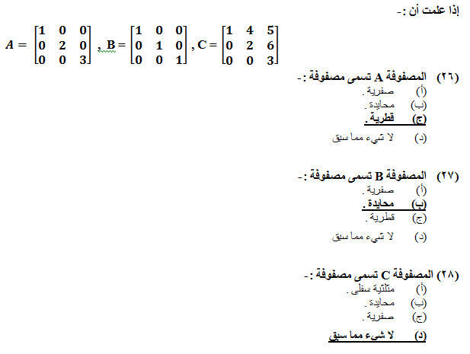
تمارين مراجعة :-

Slide 15
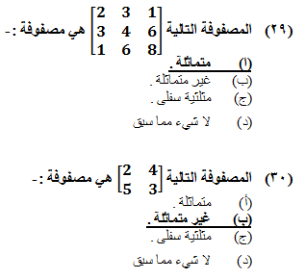
تمارين مراجعة :-

Slide 16
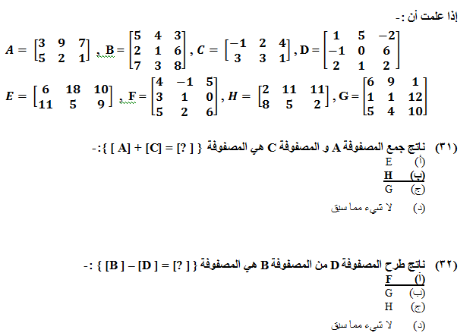
تمارين مراجعة :-

Slide 17
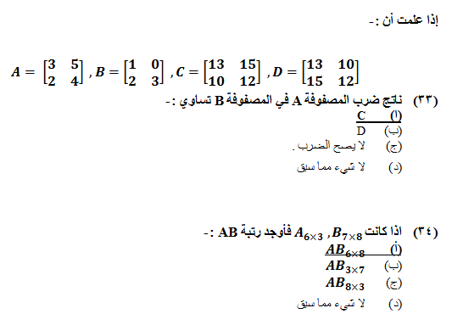
تمارين مراجعة :-

Slide 18
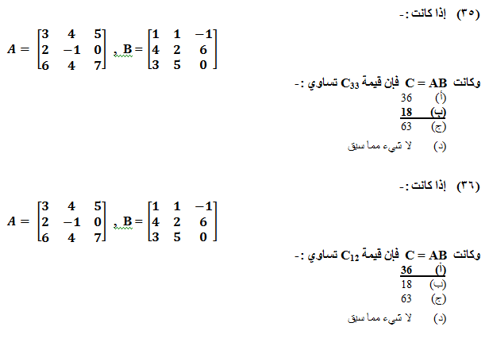
تمارين مراجعة :-

Slide 19
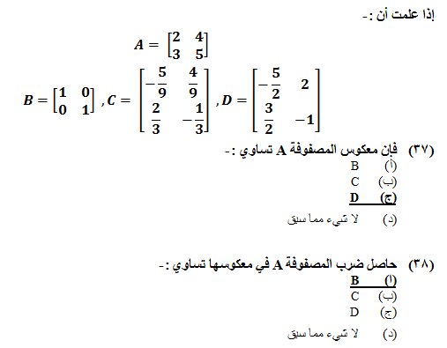
تمارين مراجعة :-

Slide 20
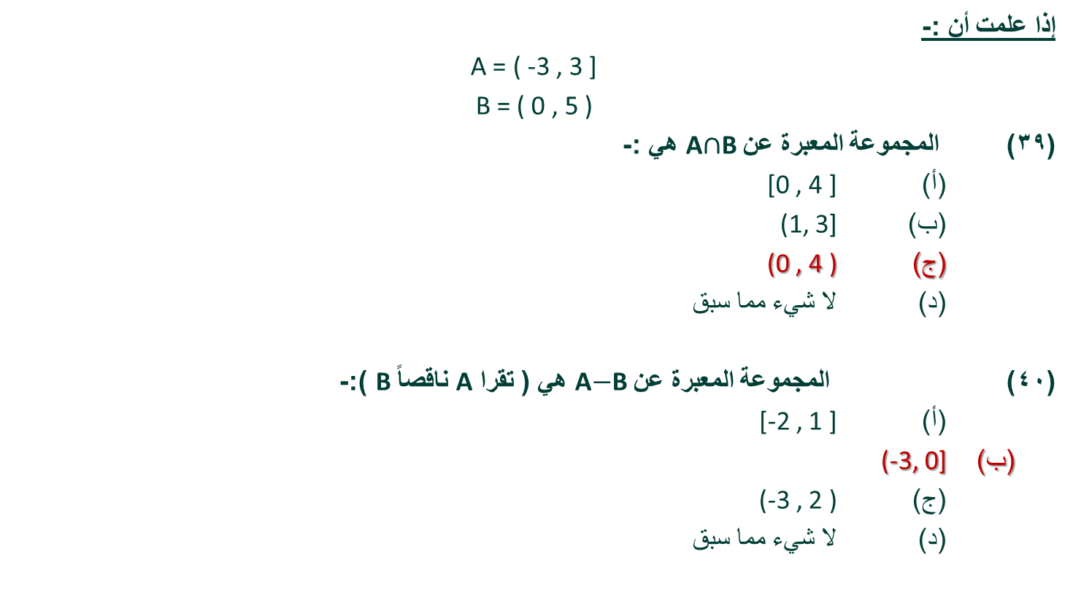
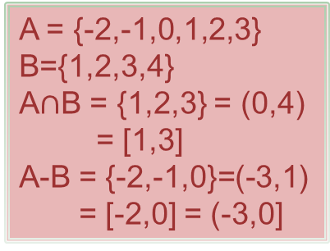
تمارين مراجعة :-
إذا علمت أن :-
A = ( -3 , 3 ]
B = ( 0 , 5 )
(39)المجموعة المعبرة عن A$∩$B هي :-
(أ) [0 , 4 ]
(ب) (1, 3]
(ج) (0 , 4 )
(د) لا شيء مما سبق
(40) المجموعة المعبرة عن A$−$B هي ( تقرا A ناقصاً B ):-
(أ) [-2 , 1 ]
(ب) (-3, 0]
(ج) (-3 , 2 )
(د) لا شيء مما سبق
A = {-2,-1,0,1,2,3}
B={1,2,3,4}
A$∩$B = {1,2,3} = (0,4)
= [1,3]
A-B = {-2,-1,0}=(-3,1)
= [-2,0] = (-3,0]

Slide 21
تمارين مراجعة :-
إذا علمت أن :-
f(x) = 5x⁴ + 4x³ - 3x² + 2x – 1
h(x) = - 10x³+ 11x²-12x – 13
(41) فإن f(x) + h(x) تساوي :-
(أ) -3x⁴- 2x³+ 5x² +x – 23
(ب) 5x⁴ – 6 x³ + 8 x² -10x – 14
(ج) -3x⁴ - 4x³ + 5x² + x –3
(د) لا شيء مما سبق
(42) فإن f(x) - h(x) (تقرأ الدالة f ناقصاً الدالةh )تساوي :-
(أ) 8x³- 15x² +11x + 3
(ب) 3x⁴ - 4x³ + 5x² + x – 23
(ج) 5x⁴ + 14x³ - 14x² +14x +12
(د) لا شيء مما سبق
f(x) = 5x⁴ + 4x³ – 3 x² + 2x – 1
h(x) = - 10x³+ 11x²- 12x – 13
--------------------------------------------
= 5x⁴ – 6 x³ + 8 x² -10x – 14
+
f(x) = 5x⁴ + 4x³ – 3 x² + 2x – 1
h(x) = - 10x³+ 11x²- 12x – 13
--------------------------------------------
= 5x⁴ + 14x³ - 14x² +14x +12
-

Slide 22
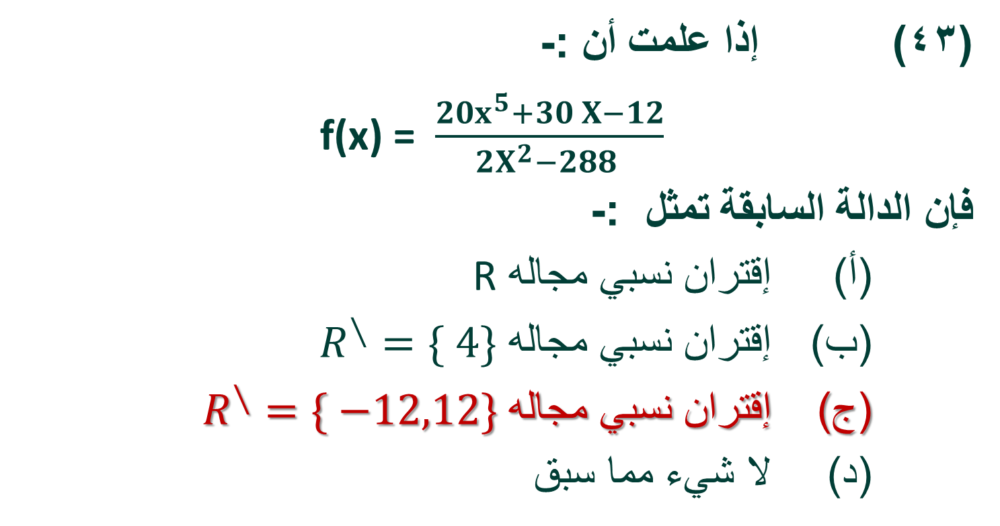
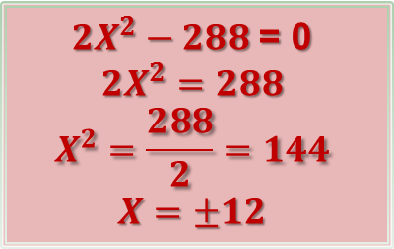
تمارين مراجعة :-
(43) إذا علمت أن :-
f(x) = $\frac{20x^{5}+30 X−12}{2X^{2}−288 }$
فإن الدالة السابقة تمثل :-
(أ) إقتران نسبي مجاله R
(ب) إقتران نسبي مجاله $R^{∖}=\{ 4\}$
(ج) إقتران نسبي مجاله $R^{∖}=\{ −12,12\}$
(د) لا شيء مما سبق
$2X^{2}−288$ = 0
$$2X^{2}=288$$
$$X^{2}=\frac{288}{2}=144$$
$$X=±12$$

Slide 23
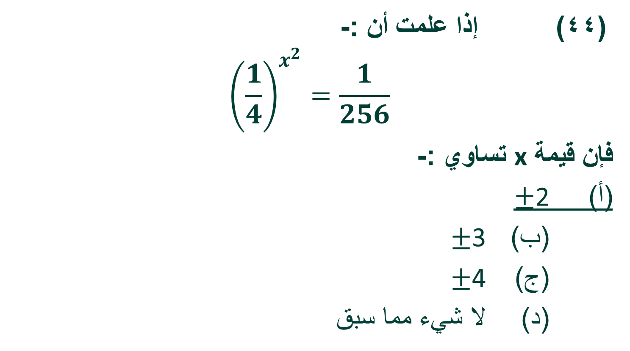
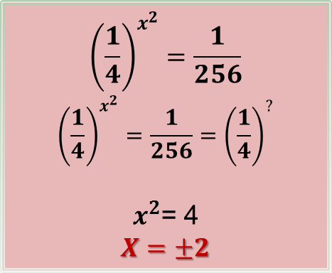
تمارين مراجعة :-
(44) إذا علمت أن :-
$${\left(\frac{1}{4}\right)}^{x^{2}}=\frac{1}{256}$$
فإن قيمة x تساوي :-
(أ) $±$2
(ب) $±$3
(ج) $±$4
(د) لا شيء مما سبق
$${\left(\frac{1}{4}\right)}^{x^{2}}=\frac{1}{256}$$
$${\left(\frac{1}{4}\right)}^{x^{2}}=\frac{1}{256}={\left(\frac{1}{4}\right)}^{?}$$
$x^{2}$= 4
$$X=±2$$

Slide 24
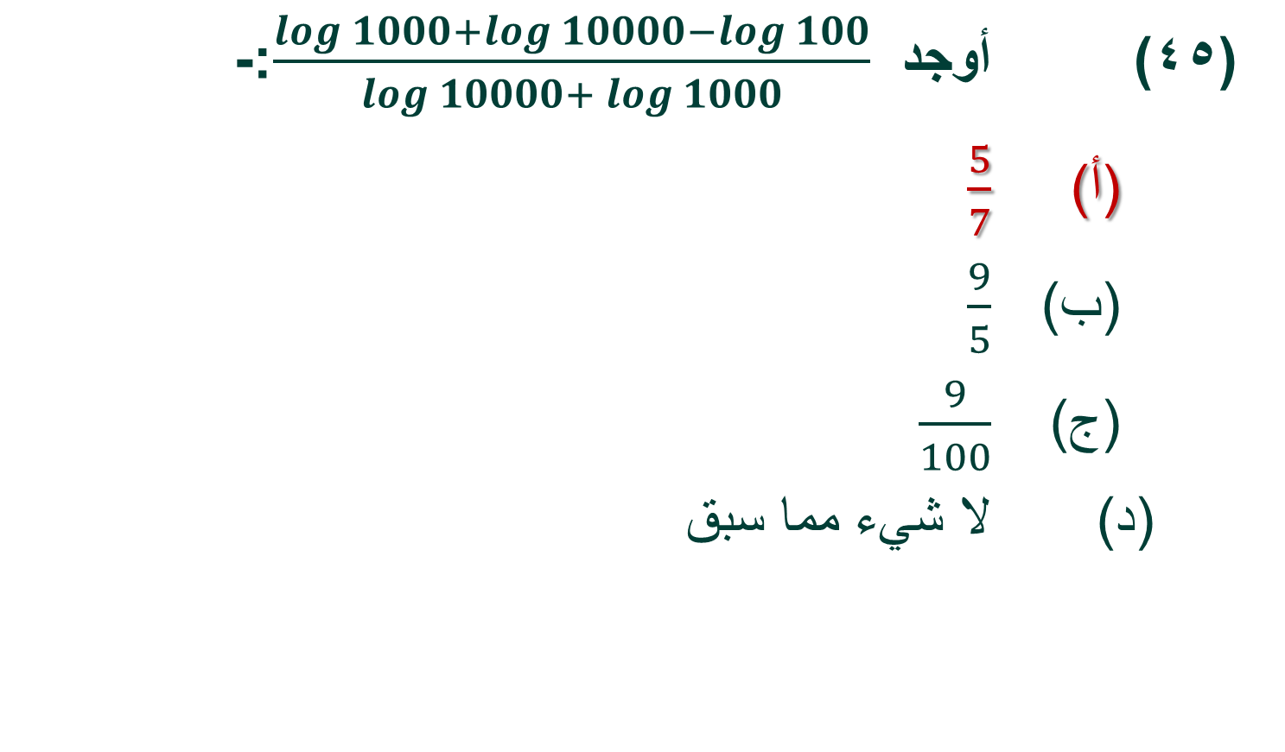
تمارين مراجعة :-
(45) أوجد $\frac{\log{1000}+\log{10000−\log{100}}}{\log{10000+ \log{1000}}}$:-
(أ) $\frac{5}{7}$
(ب) $\frac{9}{5}$
(ج) $\frac{9}{100}$
(د) لا شيء مما سبق

Slide 25
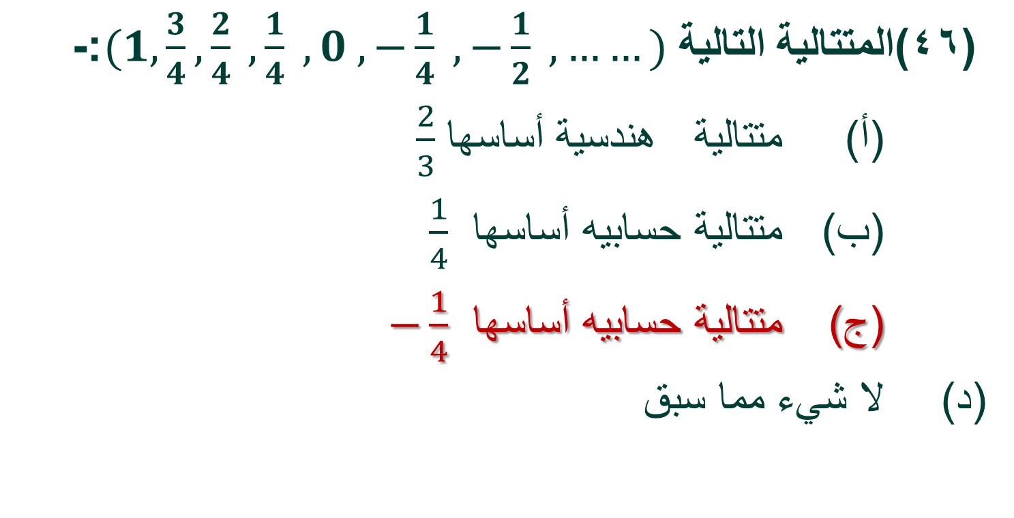
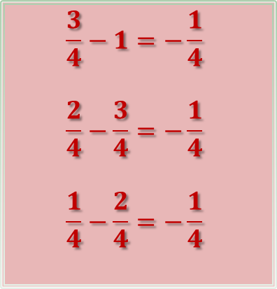
تمارين مراجعة :-
(46)المتتالية التالية $(1,\frac{3}{4}, \frac{2}{4} ,\frac{1}{4} , 0 , −\frac{1}{4} , −\frac{1}{2} , ……)$:-
(أ) متتالية هندسية أساسها $\frac{2}{3}$
(ب) متتالية حسابيه أساسها $\frac{1}{4}$
(ج) متتالية حسابيه أساسها $−\frac{1}{4}$
(د) لا شيء مما سبق
$$\frac{3}{4}−1=−\frac{1}{4}$$
$$\frac{2}{4}−\frac{3}{4}=−\frac{1}{4}$$
$$\frac{1}{4}−\frac{2}{4}=−\frac{1}{4}$$

Slide 26
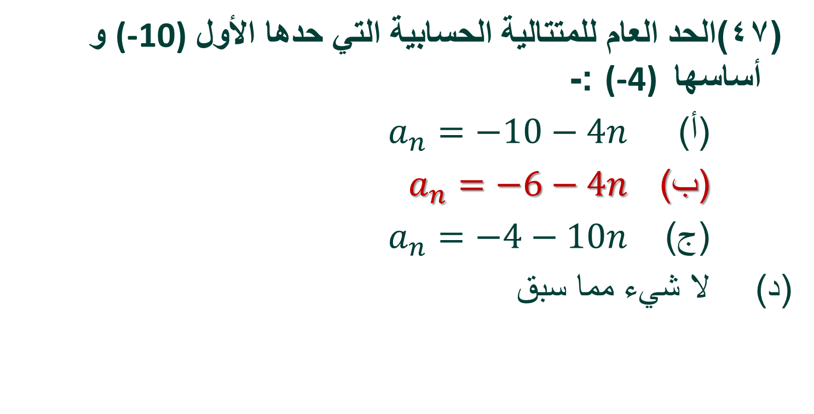
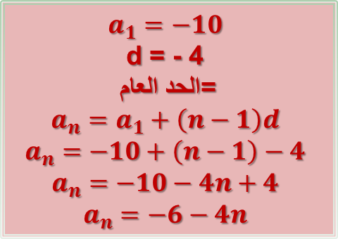
تمارين مراجعة :-
(47)الحد العام للمتتالية الحسابية التي حدها الأول (-10) و أساسها (-4) :-
(أ) $a_{n}=−10−4n$
(ب) $a_{n}=−6−4n$
(ج) $a_{n}=−4−10n$
(د) لا شيء مما سبق
$$a_{1}=−10$$
d = - 4
الحد العام =
$$a_{n}=a_{1}+\left(n−1\right)d$$
$$a_{n}=−10+\left(n−1\right)−4$$
$$a_{n}=−10−4n+4$$
$$a_{n}=−6−4n$$

Slide 27
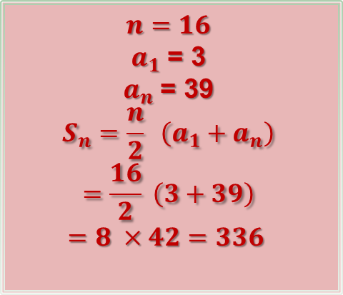
تمارين مراجعة :-
)48) متتالية حسابية عدد حدودها (16) حدها الأول (3) وحدها الأخير (39) فإن مجموعها يساوي :-
(أ) 336
(ب) 363
(ج) 633
(د) لا شيء مما سبق
$$n=16$$
$a_{1}$ = 3
$a_{n}$ = 39
$$S_{n}=\frac{n}{2} \left(a_{1}+a_{n}\right)$$
$$=\frac{16}{2} \left(3+39\right)$$
$$=8 ×42=336$$

Slide 28
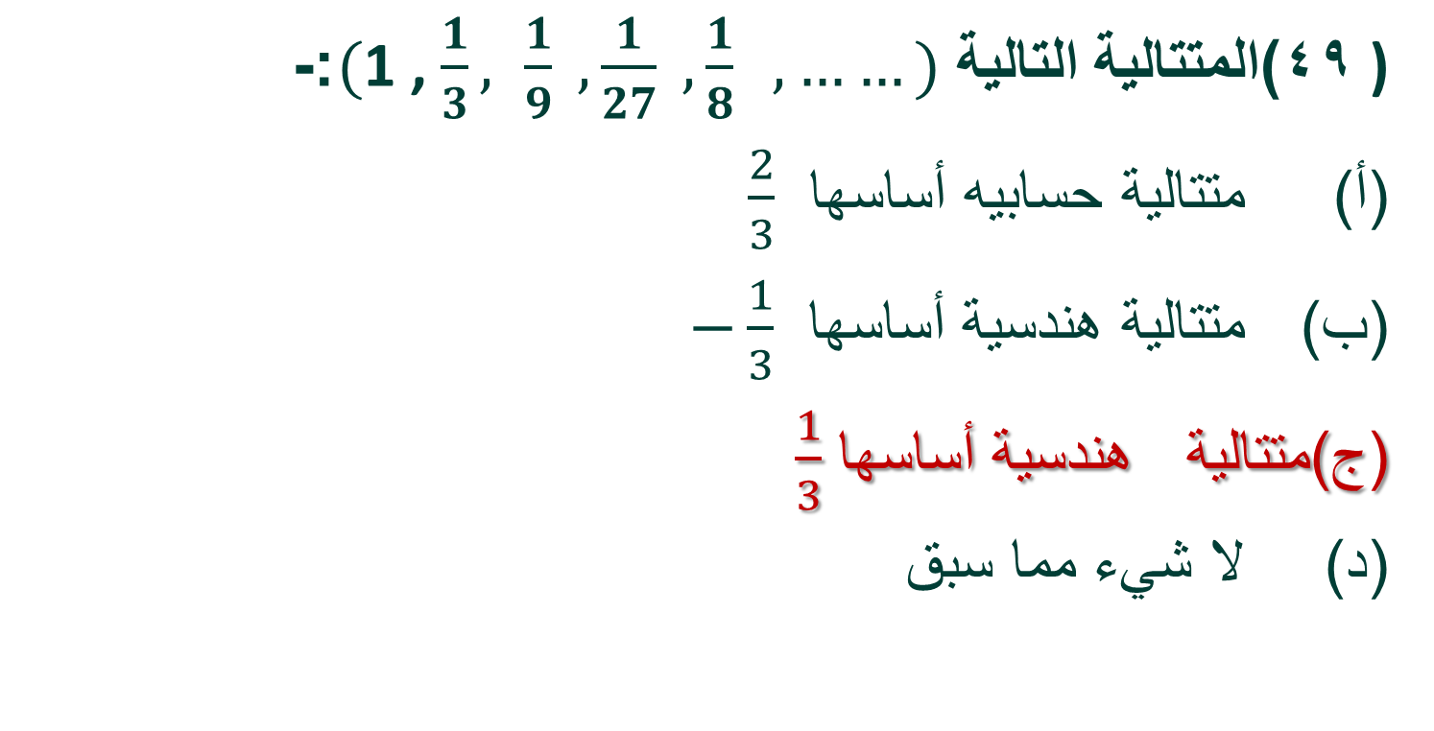
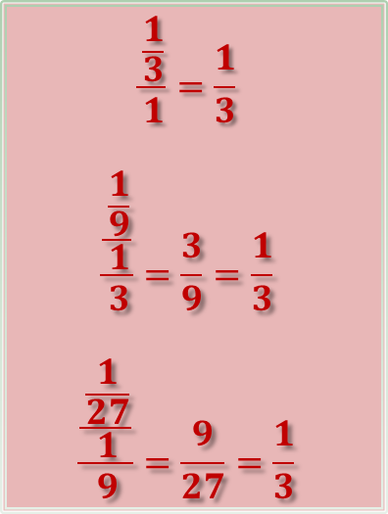
تمارين مراجعة :-
)49)المتتالية التالية $($1 , $\frac{1}{3}, \frac{1}{9} ,\frac{1}{27} ,\frac{1}{8} , ……)$:-
(أ) متتالية حسابيه أساسها $\frac{2}{3}$
(ب) متتالية هندسية أساسها $−\frac{1}{3}$
(ج)متتالية هندسية أساسها $\frac{1}{3}$
(د) لا شيء مما سبق
$$\frac{\frac{1}{3}}{1}=\frac{1}{3}$$
$$\frac{\frac{\frac{1}{9}}{1}}{3}=\frac{3}{9}=\frac{1}{3}$$
$$\frac{\frac{\frac{1}{27}}{1}}{9}=\frac{9}{27}=\frac{1}{3}$$

Slide 29
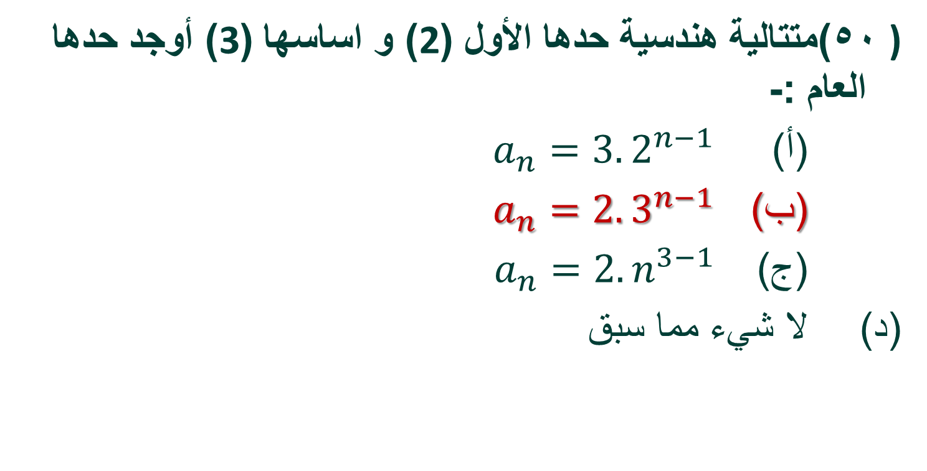
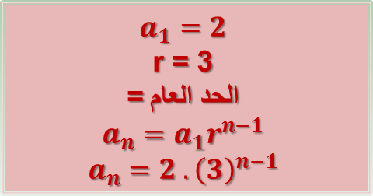
تمارين مراجعة :-
)50)متتالية هندسية حدها الأول (2) و اساسها (3) أوجد حدها العام :-
(أ) $a_{n}=3. 2^{n−1}$
(ب) $a_{n}=2. 3^{n−1}$
(ج) $a_{n}=2. n^{3−1}$
(د) لا شيء مما سبق
$$a_{1}=2$$
r = 3
الحد العام =
$$a_{n}=a_{1}r^{n−1}$$
$$a_{n}=2 . {\left(3\right)}^{n−1}$$

Slide 30
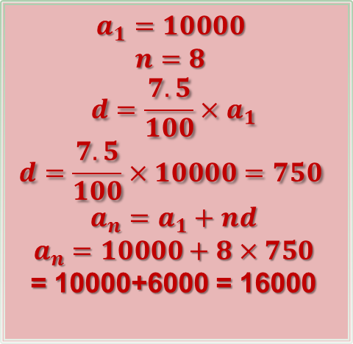
تمارين مراجعة :-
)51) أودع شخص مبلغ (10000) ريال لمدة (8) سنوات بفائدة بسيطة 7.5% سنوياً ، أحسب جملة المبلغ في نهاية المدة :-
(أ) 1000
(ب) 16000
(ج) 10000
(د) لا شيء مما سبق
$$a_{1}=10000$$
$$n=8$$
$$d=\frac{7.5}{100}×a_{1}$$
$$d=\frac{7.5}{100}×10000=750$$
$$a_{n}=a_{1}+nd$$
$$a_{n}=10000+8×750$$
= 10000+6000 = 16000

Slide 31
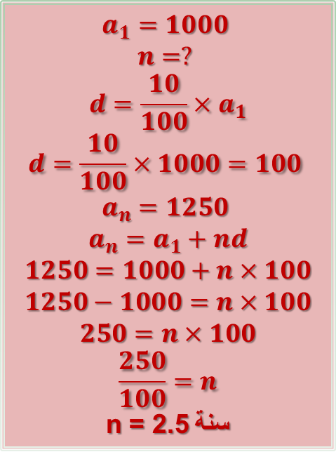
تمارين مراجعة :-
)52) أودع شخص مبلغ 1000 ريال لمدة ما بفائدة بسيطة 10% سنوياً ،فوجد أن جملة ما له في نهاية المدة قد بلغ 1250 ريال أحسب مدة الاستثمار :-
(أ) 10 سنوات .
(ب) 2.5 سنة .
(ج) 5 سنوات .
(د) لا شيء مما سبق
$$a_{1}=1000$$
$$n=?$$
$$d=\frac{10}{100}×a_{1}$$
$$d=\frac{10}{100}×1000=100$$
$$a_{n}=1250$$
$$a_{n}=a_{1}+nd$$
$$1250=1000+n×100$$
$$1250−1000=n×100$$
$$250=n×100$$
$$\frac{250}{100}=n$$
n = 2.5 سنة

Slide 32
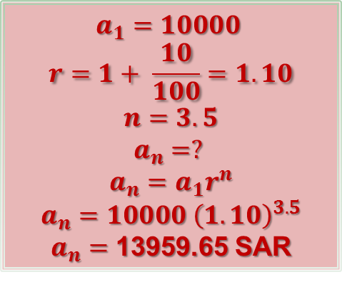
تمارين مراجعة :-
)53) ادخر شخص مبلغ 10000 ريال بفائدة مركبة 5% نصف سنوي لمدة 3.5 سنة ، فإن جملة المبلغ في نهاية المدة يساوي:-
(أ) 13959.65 SAR
(ب) 10000 SAR
(ج) 19359.65 SAR
(د) لا شيء مما سبق
$$a_{1}=10000$$
$$r=1+ \frac{10}{100}=1.10$$
$$n=3.5$$
$$a_{n}=?$$
$$a_{n}=a_{1}r^{n}$$
$$a_{n}=10000 {\left(1.10\right)}^{3.5}$$
$a_{n}=$ 13959.65 SAR

Slide 33
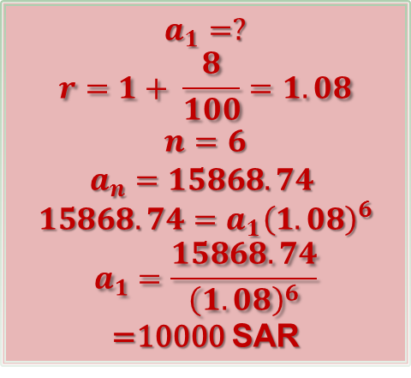
تمارين مراجعة :-
)54) ادخر شخص مبلغ ما بفائدة مركبة 4% نصف سنوي لمدة 6 سنوات ،فوجد أن جملة المبلغ في نهاية المدة 15868.74322 ريال أوجد أصل المبلغ :-
(أ) 15000 SAR
(ب) 20000 SAR
(ج) 10000 SAR
(د) لا شيء مما سبق
$$a_{1}=?$$
$$r=1+ \frac{8}{100}=1.08$$
$$n=6$$
$$a_{n}=15868.74$$
$$15868.74=a_{1}{\left(1.08\right)}^{6}$$
$$a_{1}=\frac{15868.74}{{\left(1.08\right)}^{6}}$$
=10000 SAR

Slide 34
تمارين مراجعة :-
إذا علمت أن :-
" تنتج شركة الأحلام للثلاجات نوعين من الثلاجات هما ثلاجة 10 قدم وثلاجة 12 قدم فإذا علمت أن كل نوع من هذه الثلاجات يمر بمرحلتين إنتاجيتين هما مرحلة التصنيع ومرحلة التشطيب. فإذا فرض أن الثلاجة 10 قدم تحتاج 4 ساعات عمل في مرحلة التصنيع وساعتين في مرحلة التشطيب، وأن الثلاجة 12 قدم تحتاج إلى 5 ساعات عمل في مرحلة التصنيع و 3 ساعات في مرحلة التشطيب. مع العلم بأن عدد الساعات المتاحة لهذا المصنع هي 2400 ساعة لمرحلة التصنيع، 1300 ساعة لمرحلة التشطيب فإذا كانت سياسة الإنتاج في المصنع هي استخدام كافة الطاقات المتاحة ،المطلوب : باستخدام اسلوب المصفوفات أجب عما يلي "

Slide 35
تمارين مراجعة :-
)55) القيود المعبرة عن المشكلة السابقة هي :-
(أ) 4x+5y= 2400 , 2x +3y =1300
(ب) 4x + 2 y = 1300 , 5x + 3y = 2400
(ج) 2x + 4y = 2400 , 3x+5y = 1300
(د) لا شيء مما سبق
) 56) قيمة المتغير x و الذي يحقق النظام السابق هي :-
(أ) 1300
(ب) 350
(ج) 200
(د) لا شيء مما سبق

Slide 36
تمارين مراجعة :-
)57) قيمة المتغير y الذي يحقق النظام السابق هي :-
(أ) 200
(ب) 1300
(ج) 2400
(د) لا شيء مما سبق

Slide 37
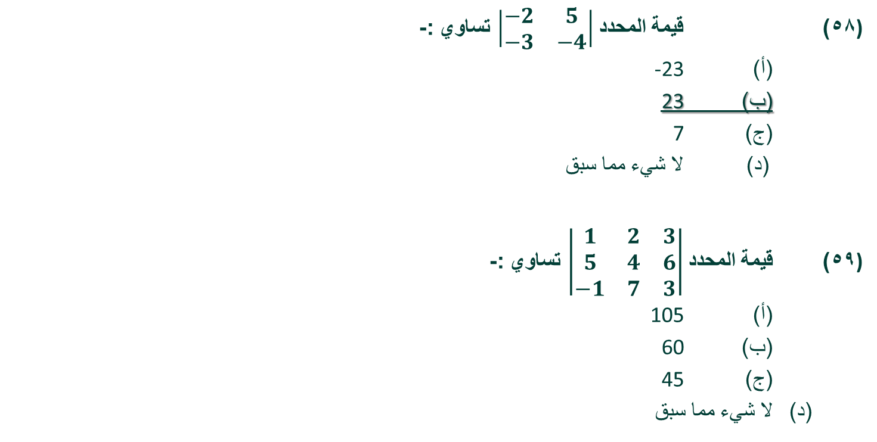
تمارين مراجعة :-
)58)قيمة المحدد $\left|\begin{matrix}−2 & 5 \\ −3 & −4\end{matrix}\right|$ تساوي :-
(أ) -23
(ب) 23
(ج) 7
(د) لا شيء مما سبق
)59)قيمة المحدد $\left|\begin{matrix}1 & 2 & 3 \\ 5 & 4 & 6 \\ −1 & 7 & 3\end{matrix}\right|$ تساوي :-
(أ) 105
(ب) 60
(ج) 45
(د) لا شيء مما سبق

Slide 38
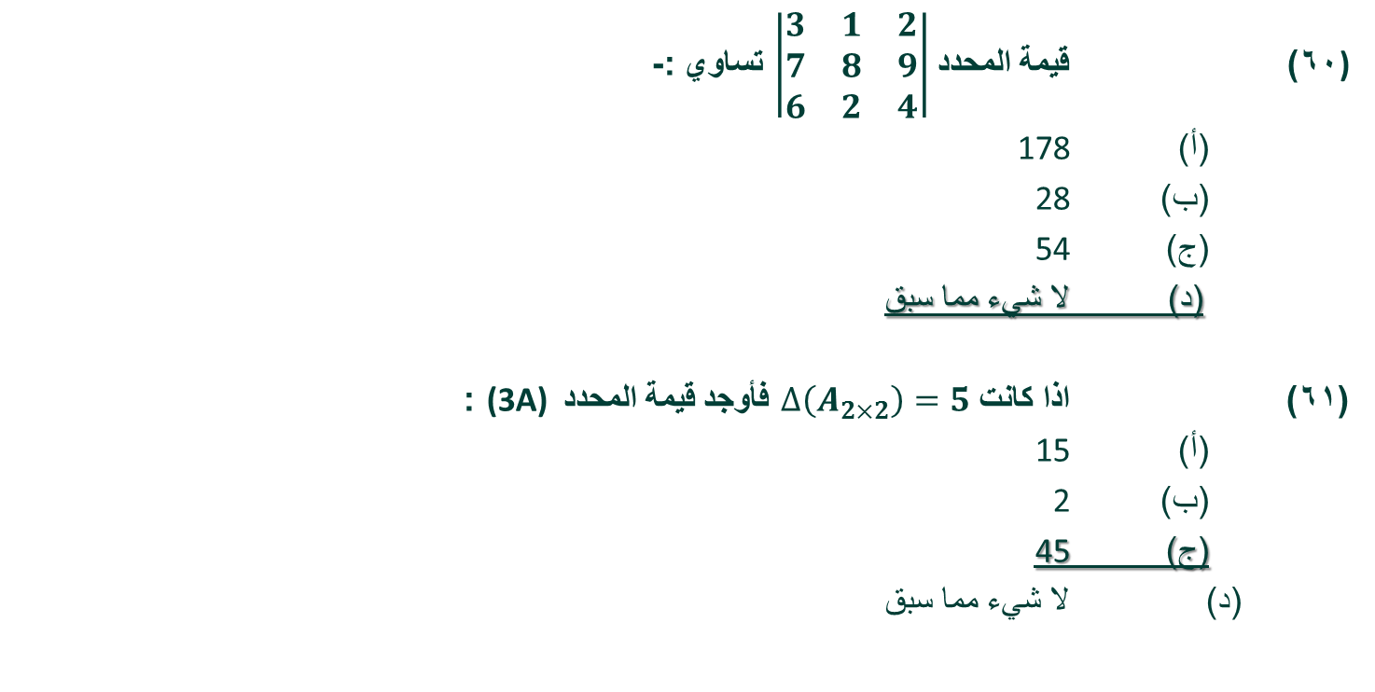
تمارين مراجعة :-
)60)قيمة المحدد $\left|\begin{matrix}3 & 1 & 2 \\ 7 & 8 & 9 \\ 6 & 2 & 4\end{matrix}\right|$ تساوي :-
(أ) 178
(ب) 28
(ج) 54
(د) لا شيء مما سبق
(61)اذا كانت $∆\left(A_{2×2}\right)=5$ فأوجد قيمة المحدد (3A) :
(أ) 15
(ب) 2
(ج) 45
(د) لا شيء مما سبق

Slide 39
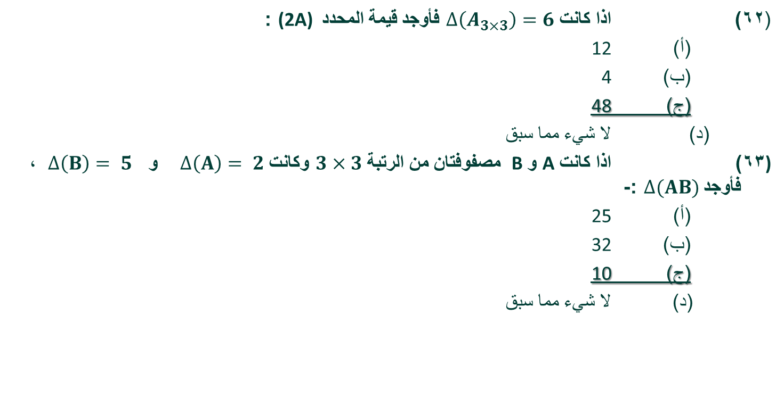
تمارين مراجعة :-
(62)اذا كانت $∆\left(A_{3×3}\right)=6$ فأوجد قيمة المحدد (2A) :
(أ) 12
(ب) 4
(ج) 48
(د) لا شيء مما سبق
)63)اذا كانت A و B مصفوفتان من الرتبة $3×3$ وكانت $∆\left(A\right)= 2$ و $∆\left(B\right)= 5$ ، فأوجد $∆(AB)$ :-
(أ) 25
(ب) 32
(ج) 10
(د) لا شيء مما سبق

Slide 40
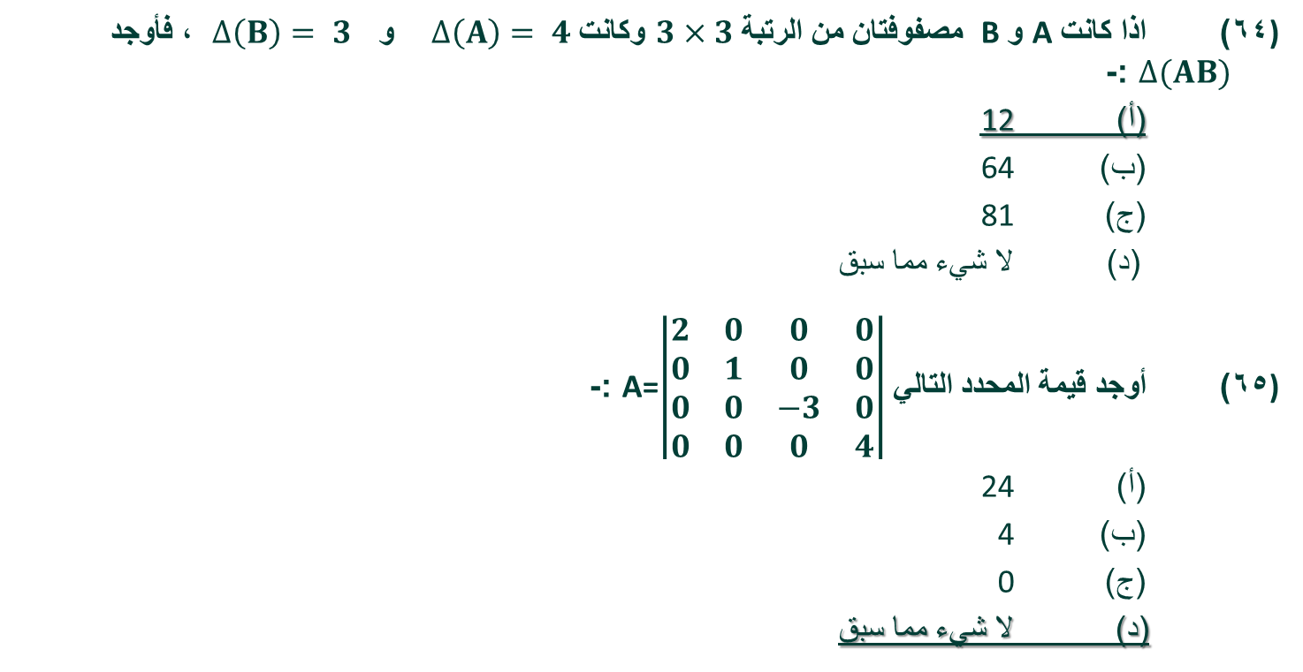
تمارين مراجعة :-
)64)اذا كانت A و B مصفوفتان من الرتبة $3×3$ وكانت $∆\left(A\right)= 4$ و $∆\left(B\right)= 3$ ، فأوجد $∆(AB)$ :-
(أ) 12
(ب) 64
(ج) 81
(د) لا شيء مما سبق
)65)أوجد قيمة المحدد التالي A=$\left|\begin{matrix}2 & 0 & 0 & 0 \\ 0 & 1 & 0 & 0 \\ 0 & 0 & −3 & 0 \\ 0 & 0 & 0 & 4\end{matrix}\right|$ :-
(أ) 24
(ب) 4
(ج) 0
(د) لا شيء مما سبق

Slide 41
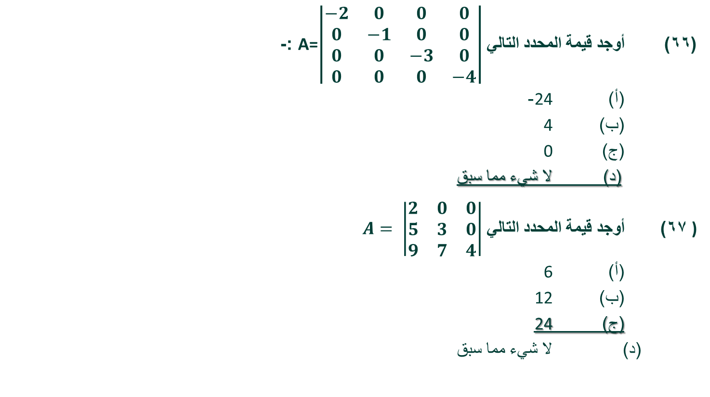
تمارين مراجعة :-
(66)أوجد قيمة المحدد التالي A=$\left|\begin{matrix}−2 & 0 & 0 & 0 \\ 0 & −1 & 0 & 0 \\ 0 & 0 & −3 & 0 \\ 0 & 0 & 0 & −4\end{matrix}\right|$ :-
(أ) 24-
(ب) 4
(ج) 0
(د) لا شيء مما سبق
)67)أوجد قيمة المحدد التالي $A= \left|\begin{matrix}2 & 0 & 0 \\ 5 & 3 & 0 \\ 9 & 7 & 4\end{matrix}\right|$
(أ) 6
(ب) 12
(ج) 24
(د) لا شيء مما سبق

Slide 42
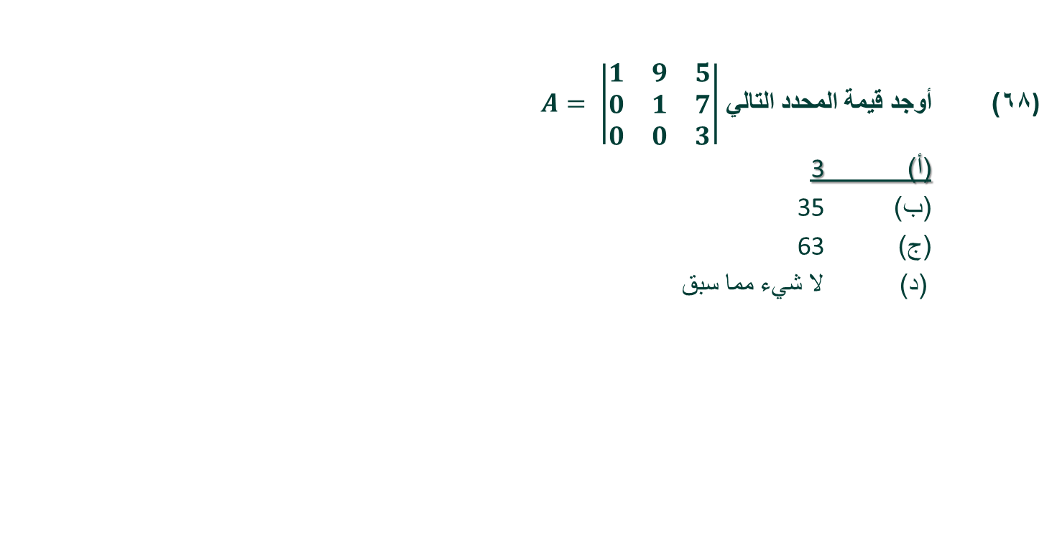
تمارين مراجعة :-
)68)أوجد قيمة المحدد التالي $A= \left|\begin{matrix}1 & 9 & 5 \\ 0 & 1 & 7 \\ 0 & 0 & 3\end{matrix}\right|$
(أ) 3
(ب) 35
(ج) 63
(د) لا شيء مما سبق

Slide 43
تمارين مراجعة :-
إذا علمت أن :-
دالة الطلب على سلعة ما هي (D = 80 – 6x ) و كانت الكمية المطلوبة هي 100 وحدة عند سعر يساوي 10 ريال :-
)69) فإن معامل المرونة يساوي :-
(أ) 0.1
(ب) -6
(ج) -0.6
(د) لا شيء مما سبق
)70) الطلب في هذه الحالة :-
(أ) قليل المرونة .
(ب) عديم المرونة .
(ج) لا نهائي المرونة .
(د) لا شيء مما سبق

Slide 44
تمارين مراجعة :-
إذا علمت أن :-
دالة الطلب على سلعة ما هي (D = 200 – 10x ) و كانت الكمية المطلوبة هي 200 وحدة عند سعر يساوي 20 ريال :-
)71) فإن معامل المرونة يساوي :-
(أ) 0.1
(ب) -10
(ج) -0.1
(د) لا شيء مما سبق (1)
)72) الطلب في هذه الحالة :-
(أ) متكافئ المرونة .
(ب) عديم المرونة .
(ج) لا نهائي المرونة .
(د) لا شيء مما سبق

Slide 45
تمارين مراجعة :-
إذا علمت أن :-
"دالة الاستهلاك هي (K = 15+0.6x -0.02x²)" أجب عما يلي :-
)73) الميل الحدي للاستهلاك عند دخل يساوي 1 ريال هو :-
(أ) 0.6
(ب) 0.4
(ج) 0.56
(د) لا شيء مما سبق
)74) الميل الحدي للادخار عند دخل يساوي 1 ريال هو :-
(أ) 0.6
(ب) 0.4
(ج) 0.56
(د) لا شيء مما سبق

Slide 46
تمارين مراجعة :-
إذا علمت أن :-
"دالة الاستهلاك هي (K = 18 + 0.8 x - 0.15x²)" أجب عما يلي :-
)75) الميل الحدي للاستهلاك عند دخل يساوي 1 ريال هو :-
(أ) 0.8
(ب) 0.3
(ج) 0.5
(د) لا شيء مما سبق
)76) الميل الحدي للادخار عند دخل يساوي 1 ريال هو :-
(أ) 0.8
(ب) 0.3
(ج) 0.5
(د) لا شيء مما سبق

Slide 47

بحمد الله

